Slide 1
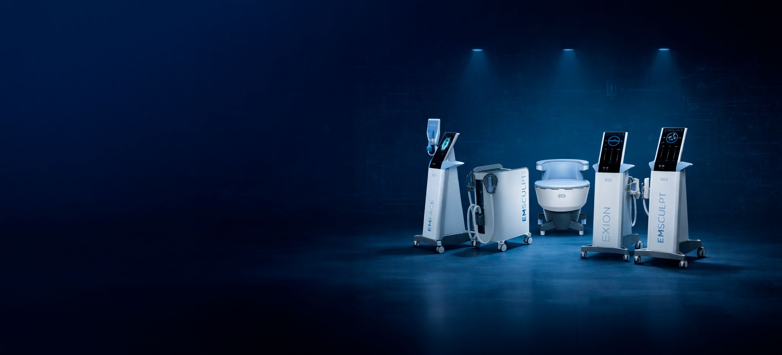


AESTHETICS

Slide 2

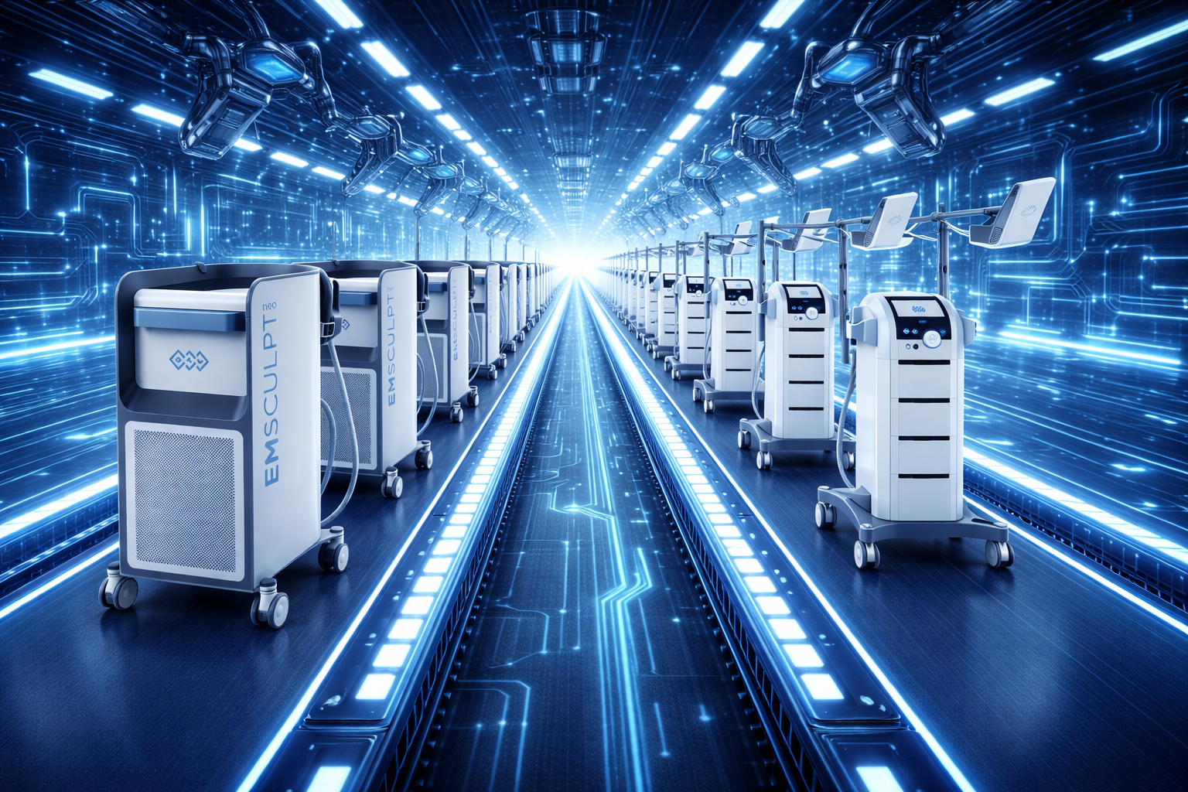
Um ecossistema global a serviço da excelência clínica
Com um portfólio de mais de 40 soluções tecnológicas exclusivas aplicadas a diferentes especialidades médicas e estéticas, a BTL atua nas áreas de cardiologia, tecnologias robóticas, reabilitação, medicina estética e saúde mental, apoiando a evolução da prática clínica com inovação e precisão terapêutica.
Para ampliar o ecossistema de soluções terapêuticas, a BTL também atua no segmento não médico, complementando seu portfólio de saúde, bem-estar e beleza e possibilitando abordagens mais integradas e interdisciplinares.
Presente em mais de 90 países, a BTL desenvolve tecnologias aprovadas pelos principais órgãos regulatórios globais, incluindo FDA, CE e ANVISA, reforçando seu compromisso com segurança, qualidade e confiabilidade.

Slide 3












Por que somos os maiores?
30+ ANOS
DE EXPERIÊNCIA
90+
PAÍSES
5000+
PROFISSIONAIS
600+
ENGENHEIROS
300+
PATENTES
200+
ESTÚDOS CIENTÍFICOS
MAIS DE 40 TECNOLOGIAS EM 6 SEGMENTOS DE ATUAÇÃO
CARDIOLOGIA
ROBÓTICA
REABILITAÇÃO
MEDICINA
ESTÉTICA
ESTÉTICA
AVANÇADA
SAÚDE
MENTAL

Slide 4
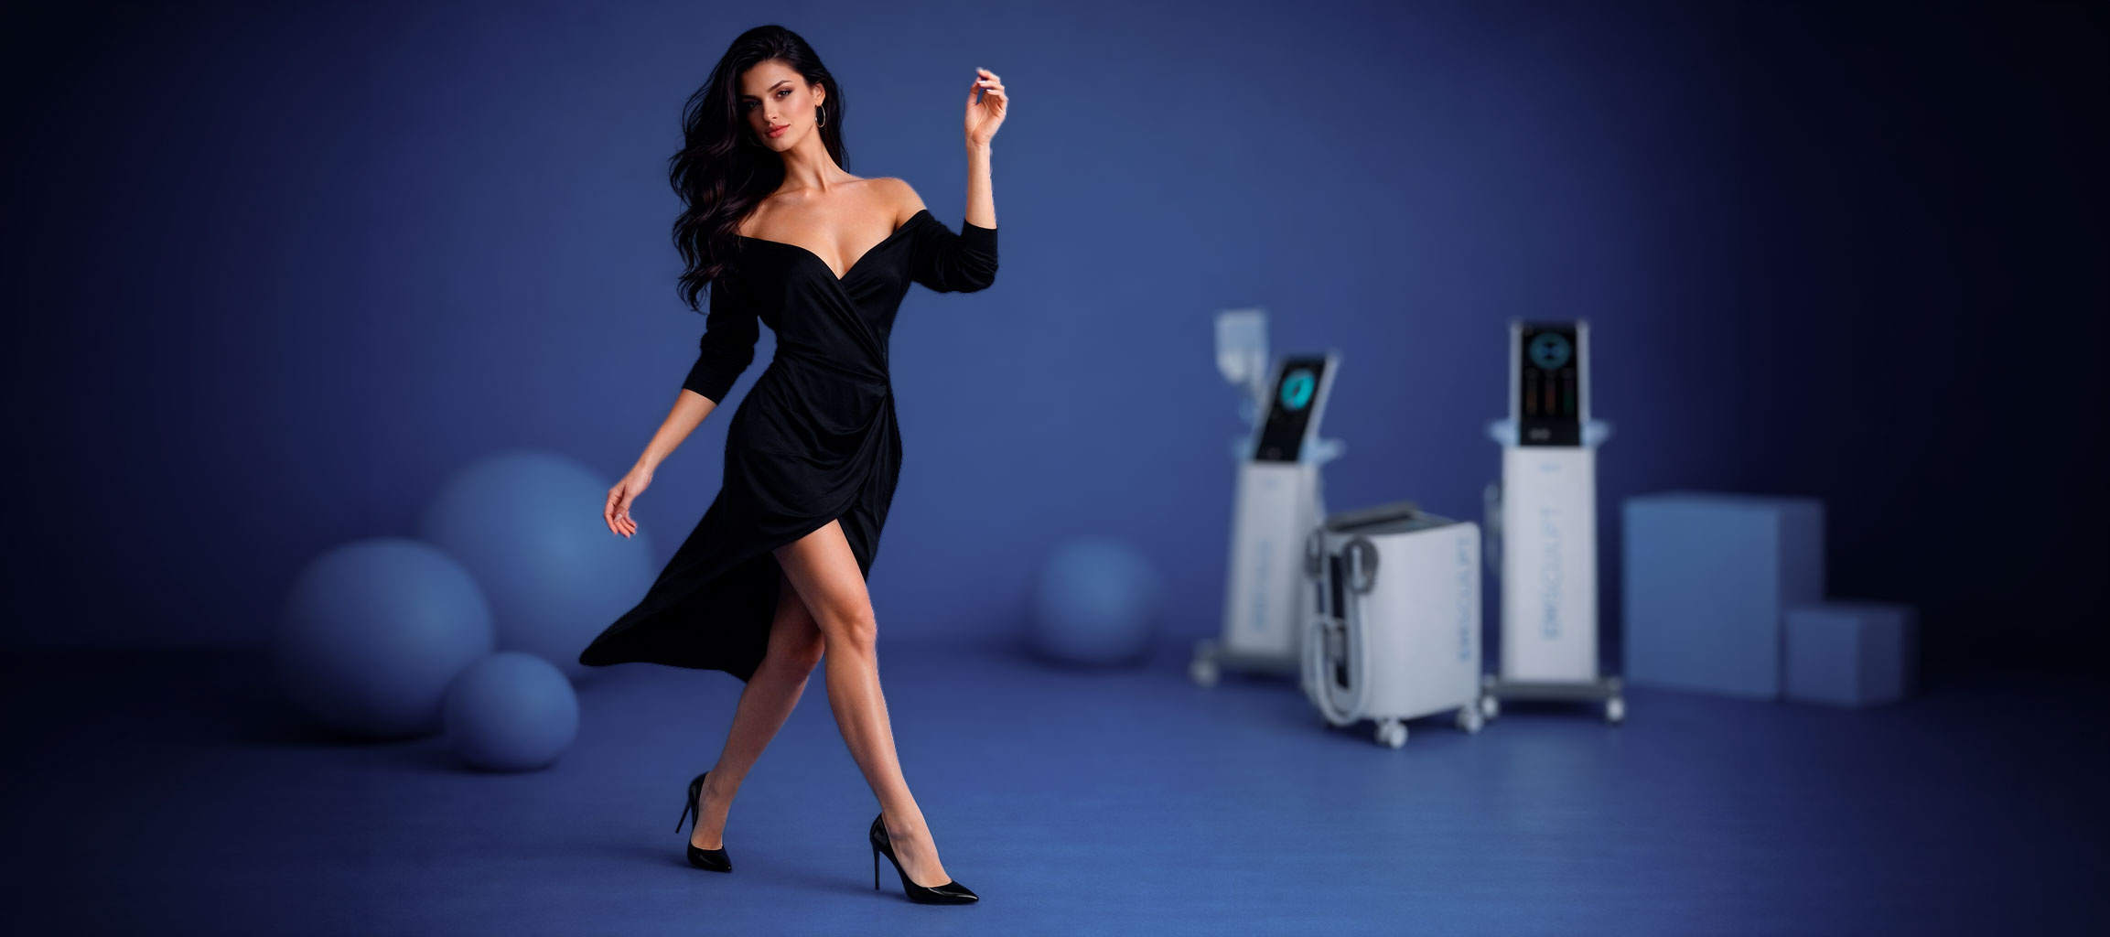
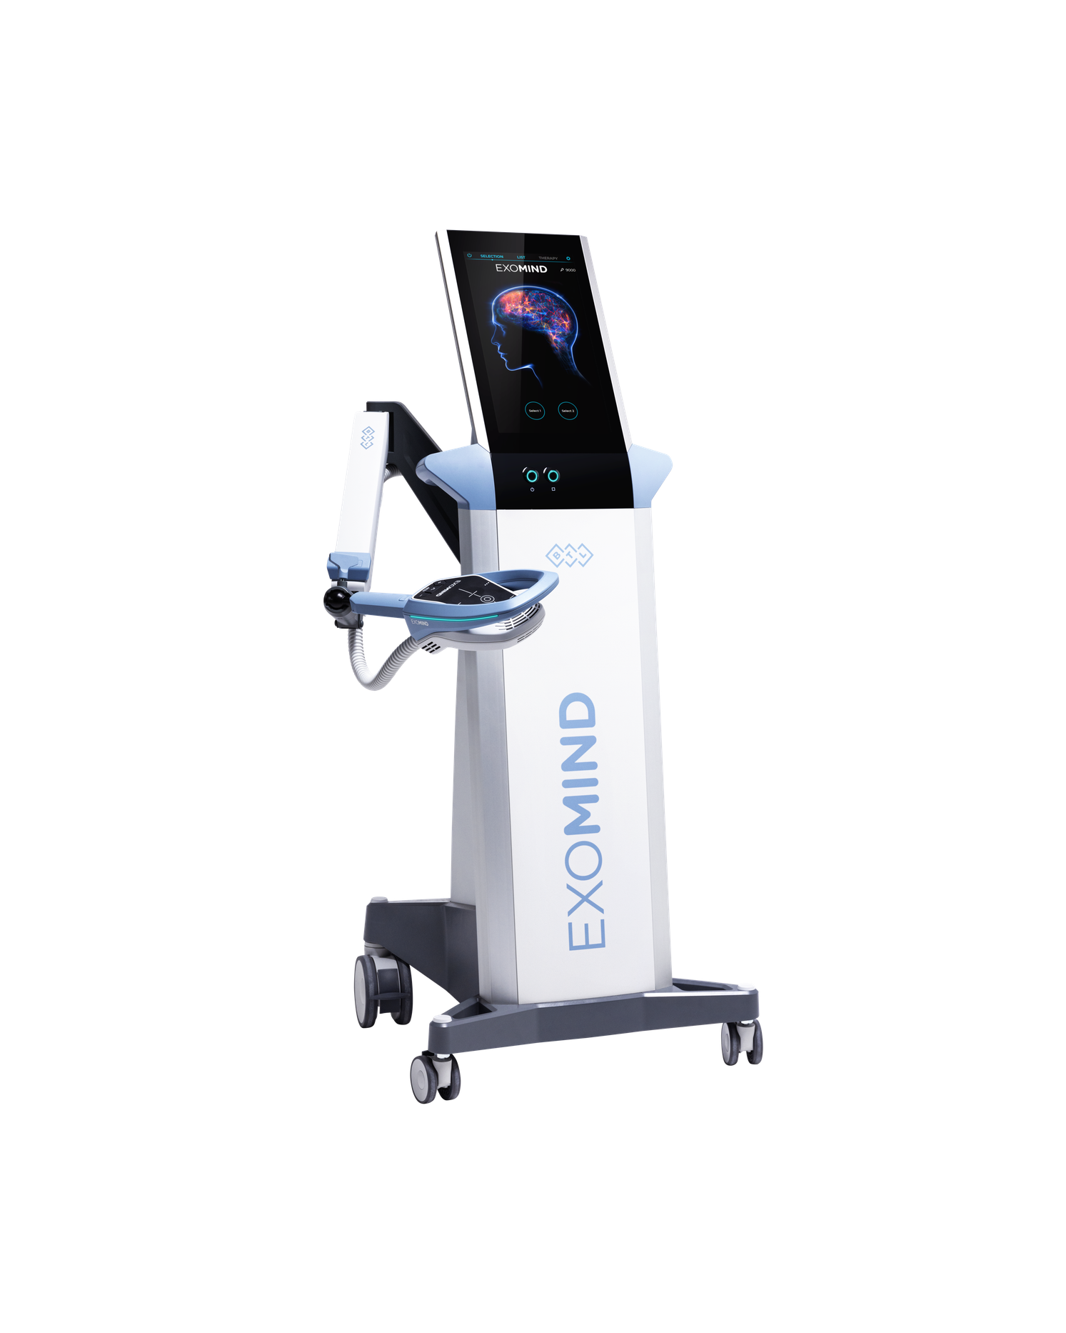
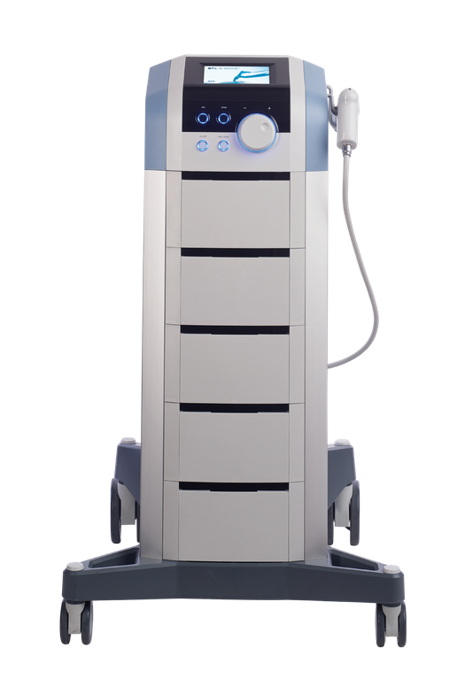
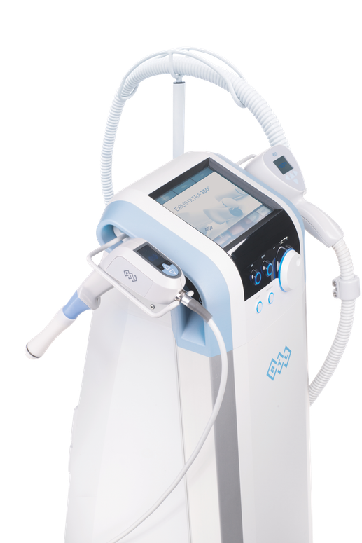
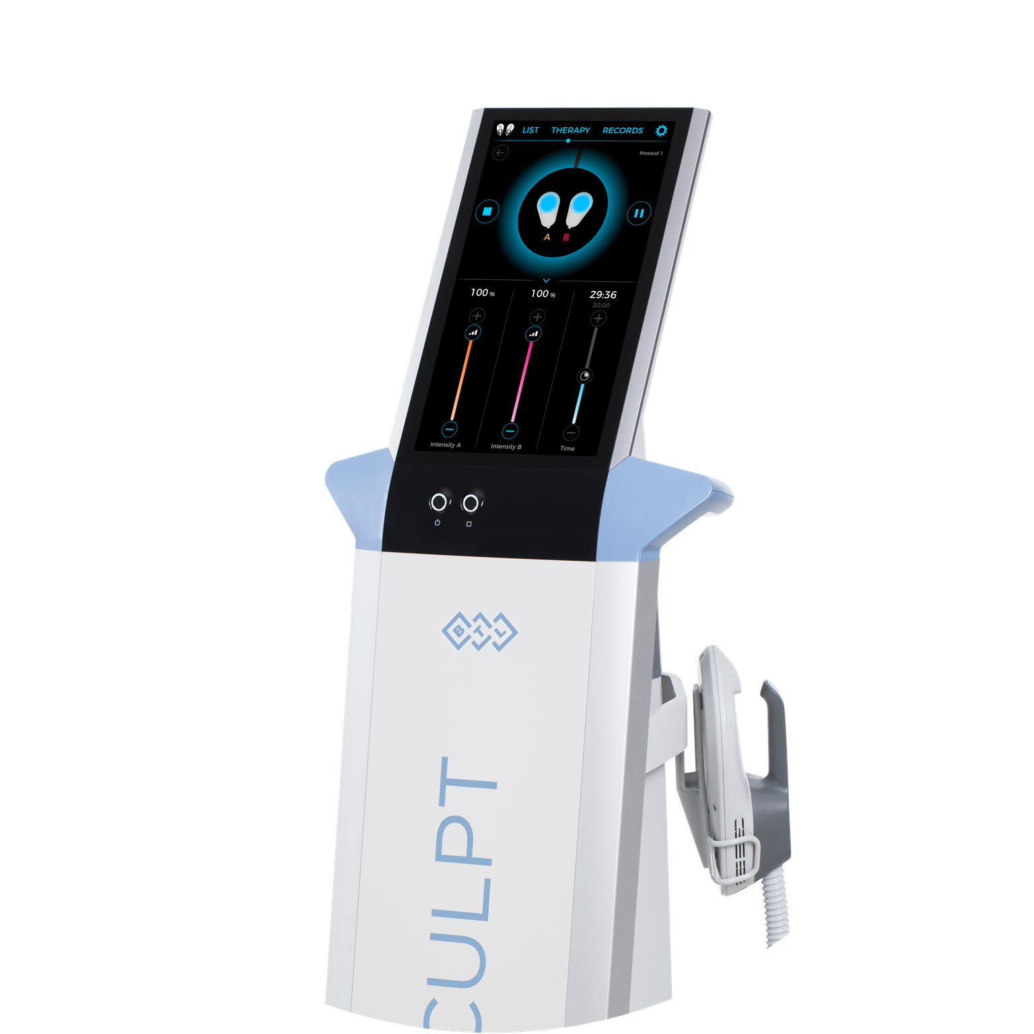
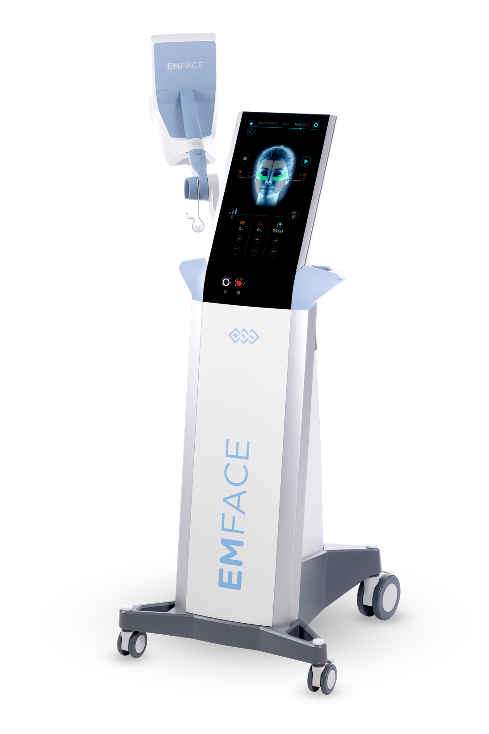
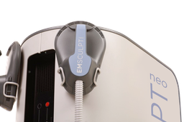
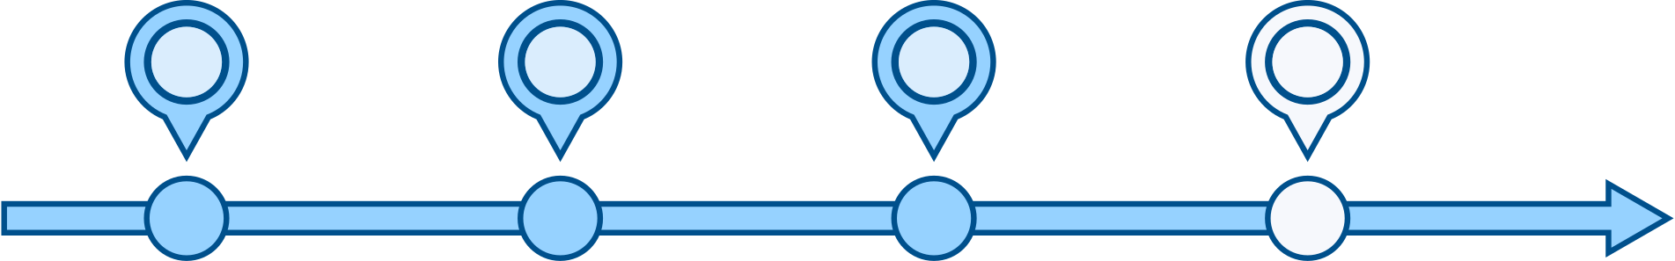
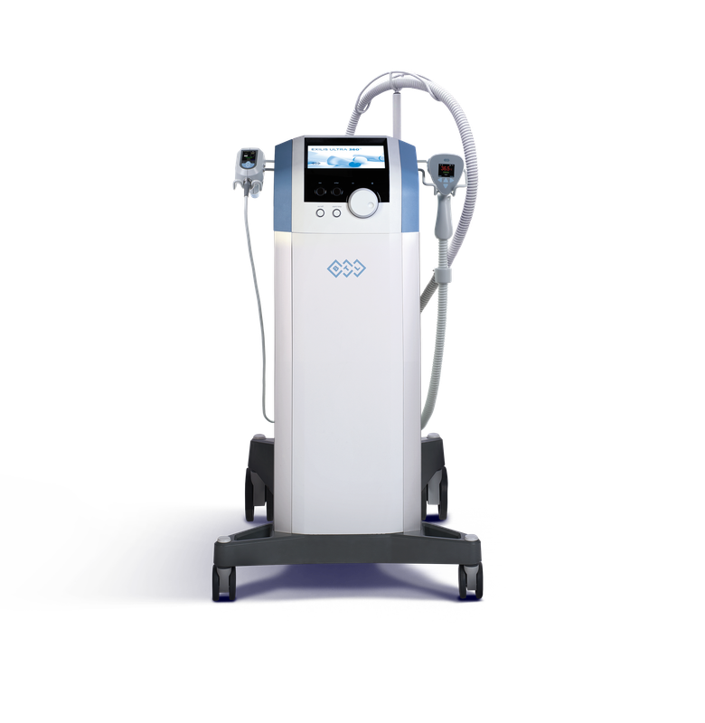
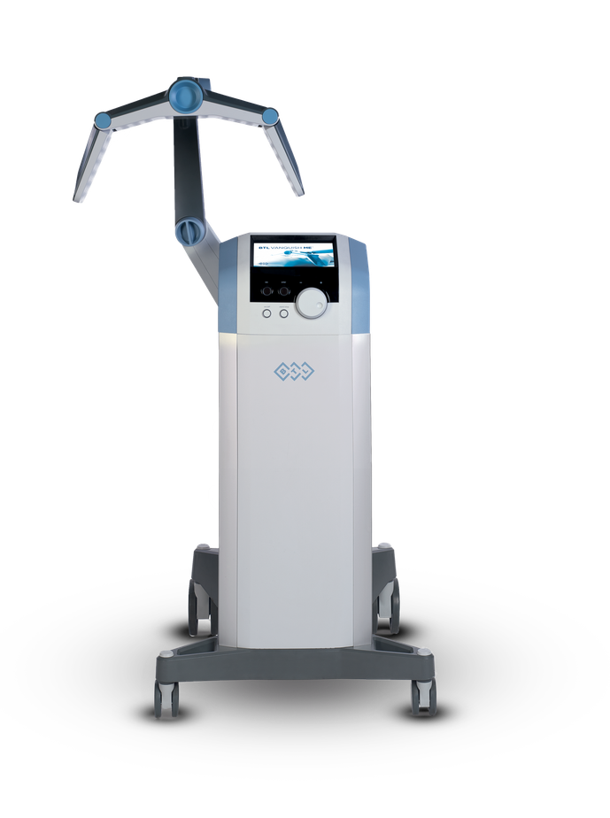
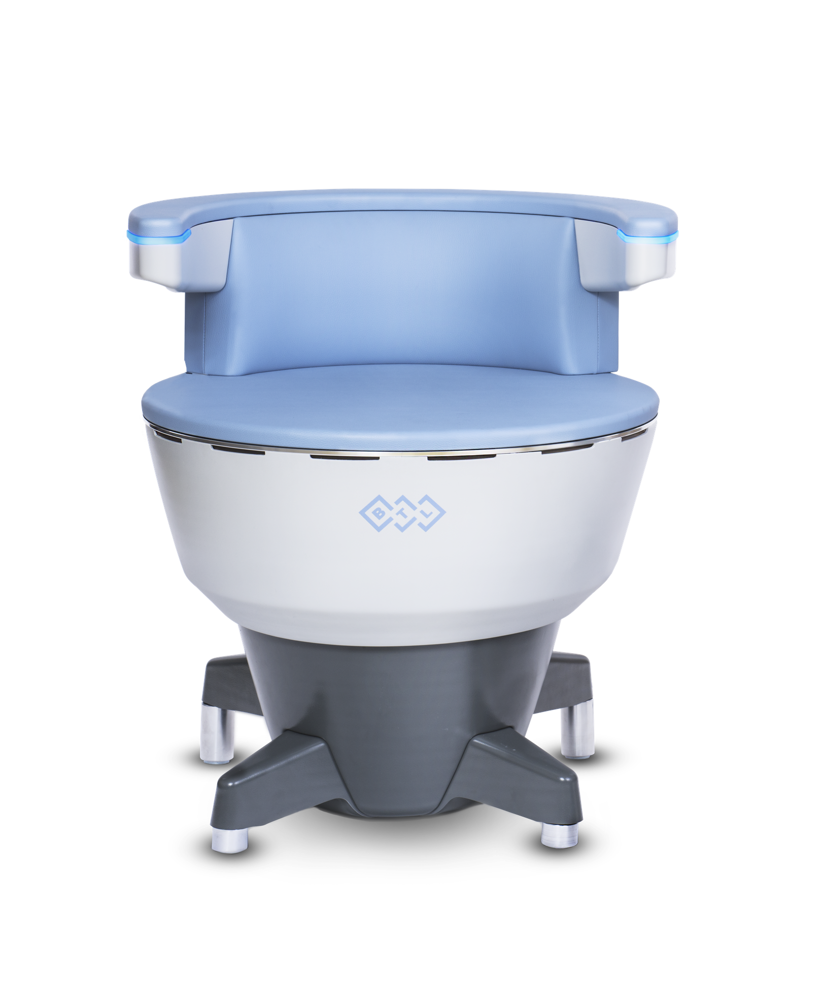
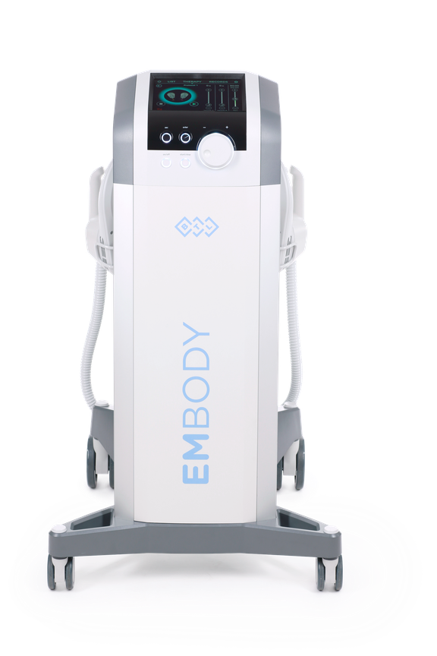
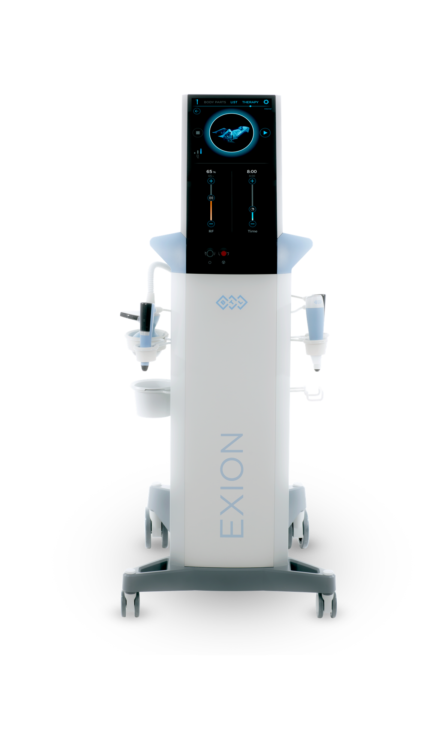
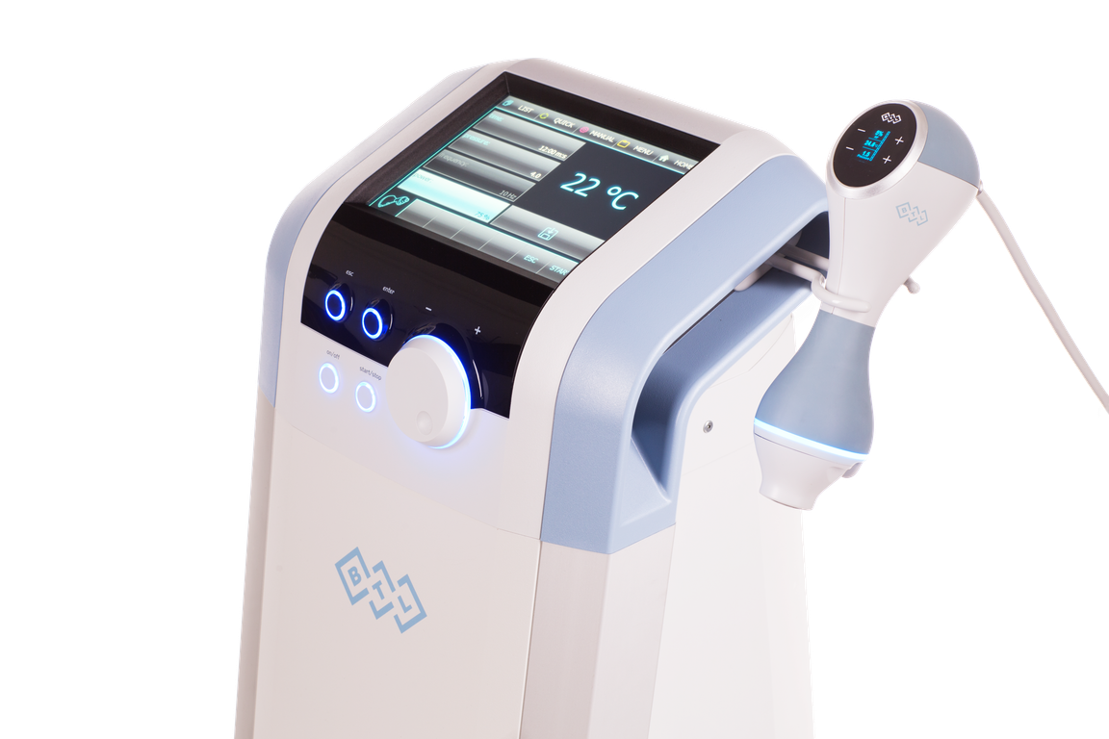
2005
2011
2014
2016
2019
2021
2023
2025
A BTL inicia as
pesquisas de tecnologias eletromagnéticas
Estabelecido
o segmento
BTL Aesthtetics
Lançamento
do X-WAVE
Lançamento do
EXILIS Ultra
Lançamento
do EMSculpt
Lançamento do
Emsculpt Neo
Lançamento
do EMFACE
Lançamento
do EXOMIND
1993
2008
2012
2015
2018
2019
2022
2024
Fundação da
BTL em Praga, República Tcheca
Lançamento
do EXILIS
Inauguração
da BTL Brasil
Lançamento
do Vanquish
Lançamento
do EMSELLA
Lançamento
do EMTONE
Lançamento
do EMBODY
Lançamento
do EXION

Slide 5
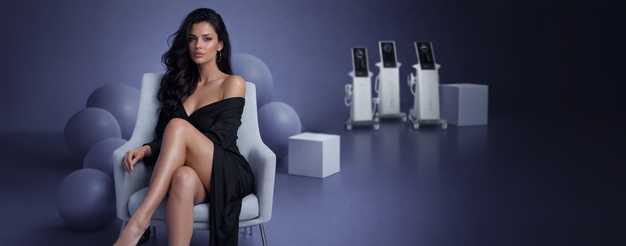
Investir em tecnologia é investir em crescimento.
Pacientes buscam resultados eficazes, naturais e com mínimo desconforto. A tecnologia permite ampliar o ticket médio, organizar melhor a agenda e aumentar a previsibilidade clínica.
Protocolos combinados elevam diferenciação e fidelização, enquanto a clínica cresce sem depender apenas da agenda do médico.
Com um portfólio adotado por médicos de renome ao redor do mundo, a BTL combina engenharia de ponta, validação científica robusta e um ecossistema completo de suporte técnico, clínico e educacional.
Seu compromisso é claro: ampliar possibilidades, entregar excelência e elevar o padrão da prática estética moderna.

Slide 6

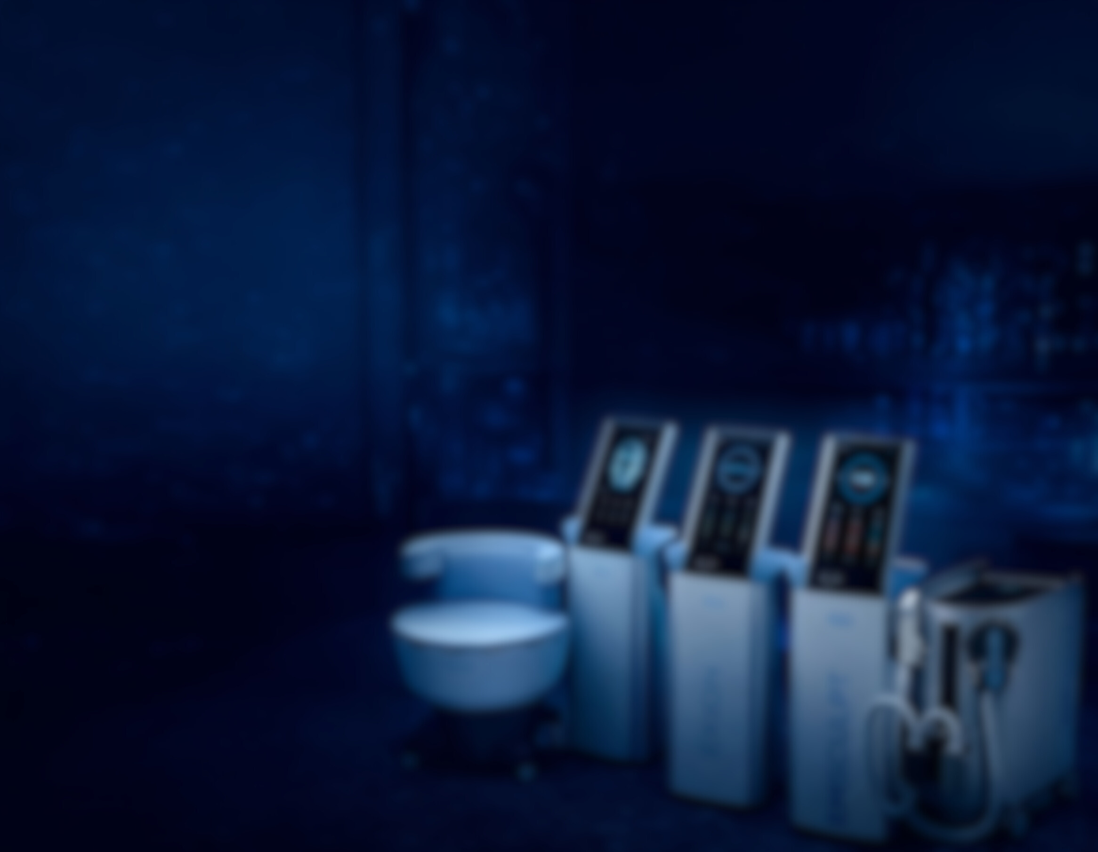



Tecnologias exclusivas para a prática médica em medicina estética avançada.
Reconhecida por sua precisão, segurança e resultados mensuráveis, a BTL oferece um portfólio robusto, aprovado globalmente e apoiado por um ecossistema completo de suporte técnico, clínico e educacional.
A cada novo equipamento, a marca reafirma seu compromisso com inovação responsável, performance real e evolução contínua da prática médica.
Em vez de soluções isoladas, a BTL entrega uma plataforma completa que fortalece protocolos, diferencia a prática médica e cria novas oportunidades de crescimento, atuando como um verdadeiro ecossistema integrado, no qual cada tecnologia potencializa a outra e amplia o alcance terapêutico do consultório.
Dentro desse ecossistema, a clínica encontra:
Soluções avançadas para fortalecimento e definição muscular
Tecnologias eficientes para redução de gordura e contorno corporal
Tratamentos de rejuvenescimento, regeneração e qualidade da pele
Protocolos combinados que elevam performance, previsibilidade e valor percebido

Slide 7
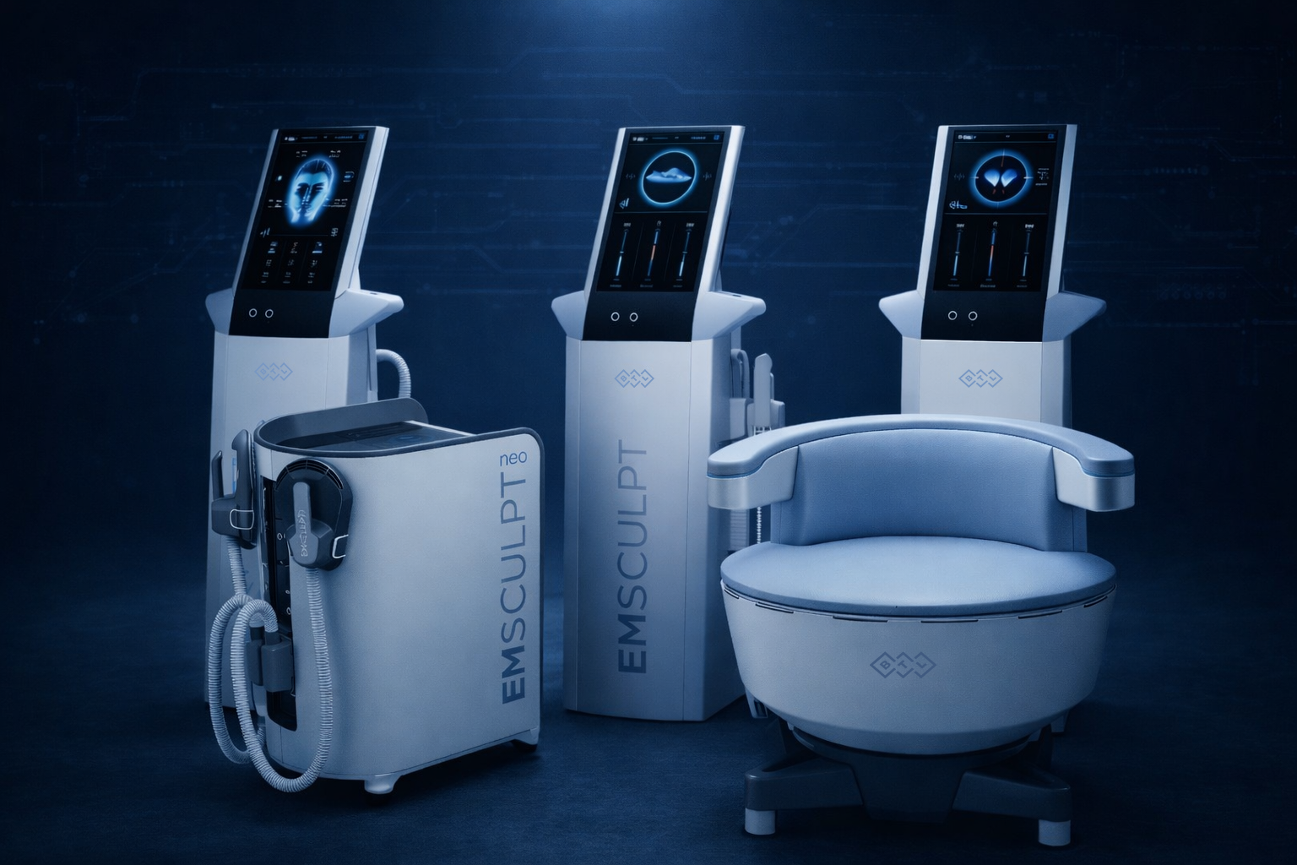
Conheça as soluções BTL criadas para impulsionar resultados e expandir possibilidades na sua clínica

Slide 8


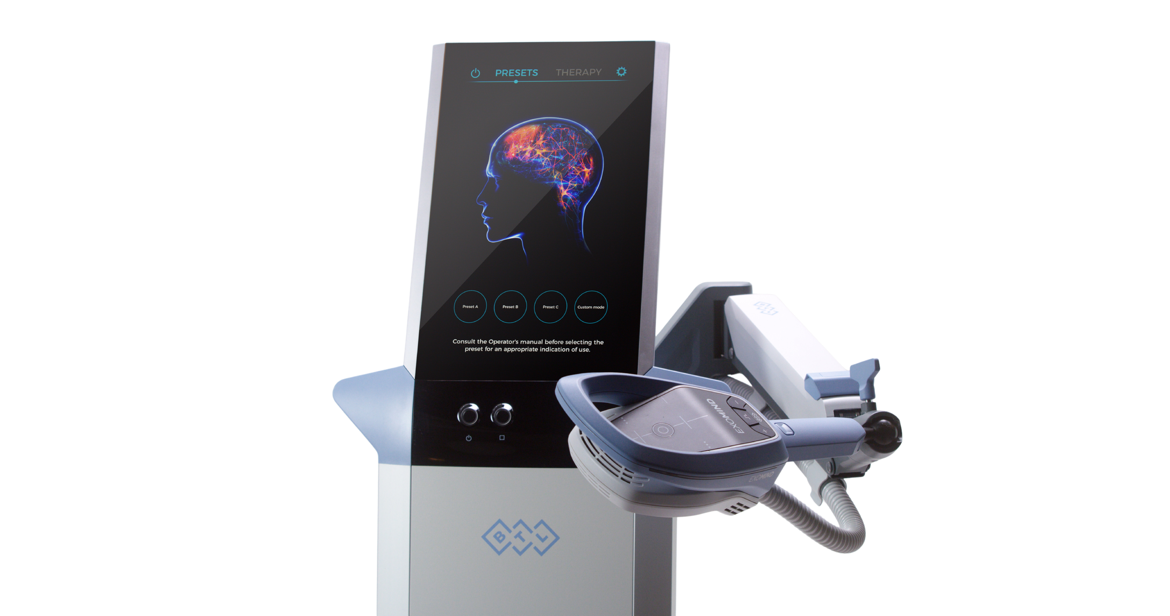

Conheça o poder do bem-estar mental.

Slide 9
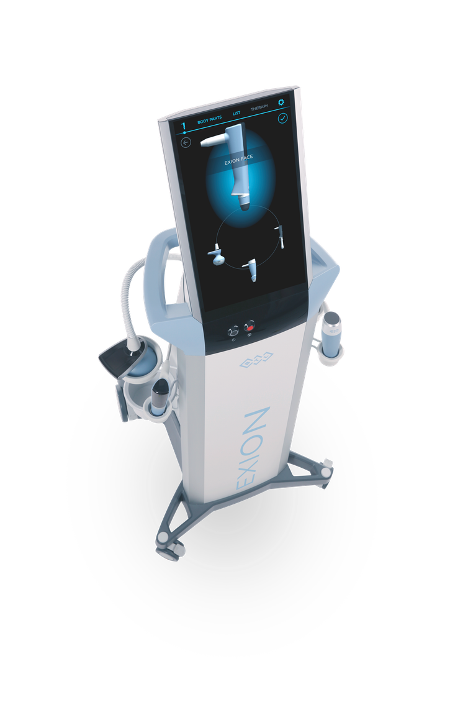
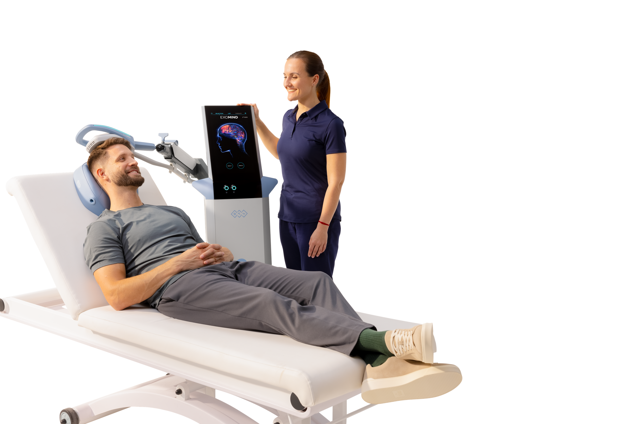

Conheça o poder do bem-estar mental
A neuromodulação inteligente que redefine o equilíbrio emocional.
O EXOMIND é uma tecnologia baseada em ExoTMS™, uma estimulação magnética transcraniana focalizada e não invasiva.
Atua em regiões específicas do cérebro associadas à regulação do humor, estresse e energia mental, promovendo modulação neural precisa e controlada.
Uma abordagem tecnológica que amplia as possibilidades clínicas na área do bem-estar mental.
Precisão tecnológica com controle avançado
A tecnologia ExoTMS™ direciona impulsos eletromagnéticos de forma focalizada, respeitando parâmetros neurológicos específicos.
O resultado são sessões confortáveis, seguras e padronizadas, com alta previsibilidade e excelente aceitação pelos pacientes.

Slide 10
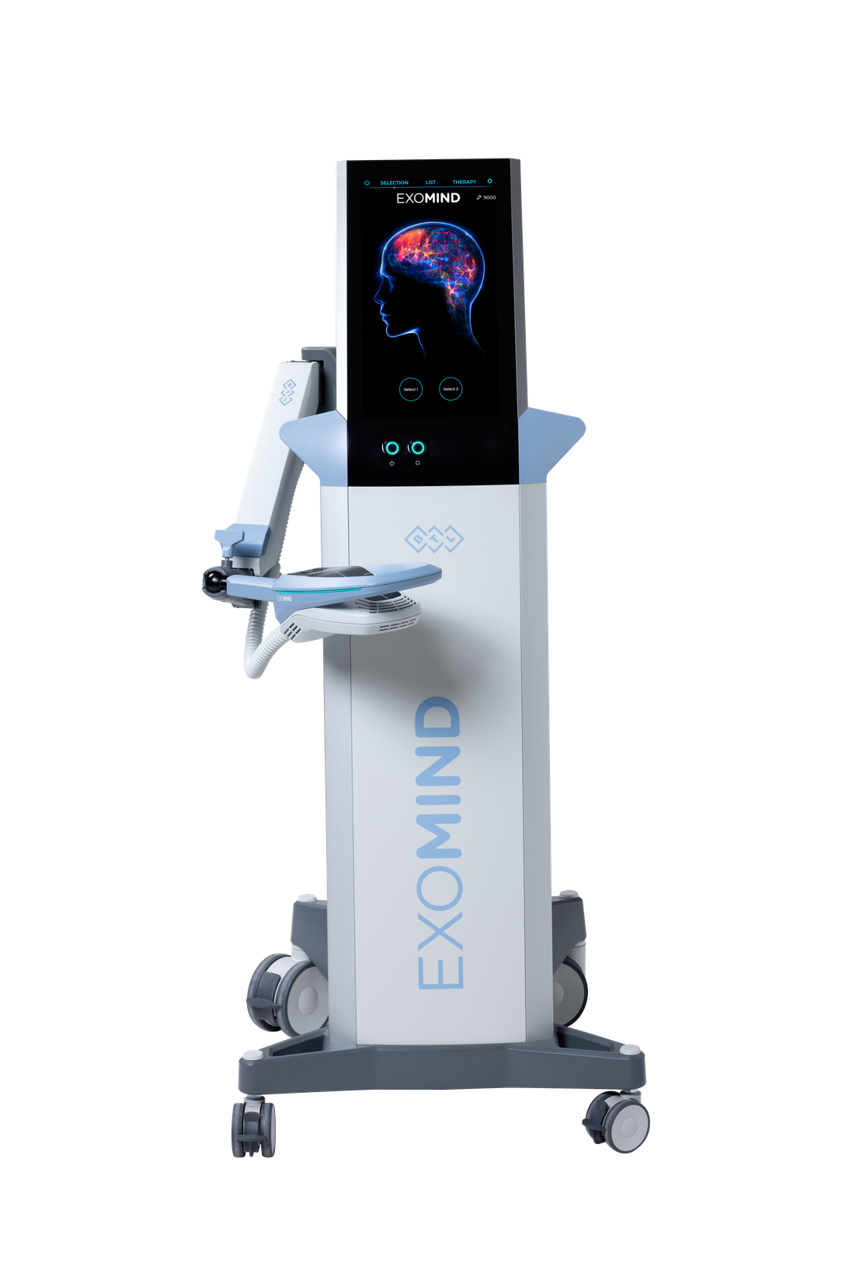
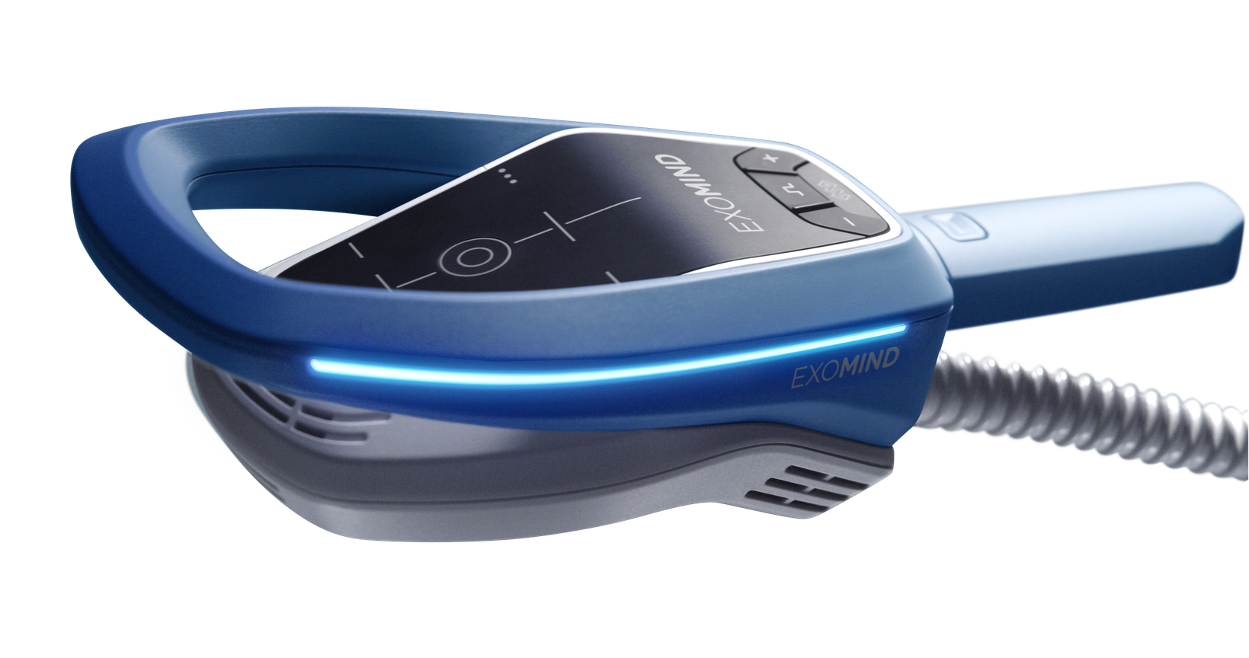

EXCLUSIVA TECNOLOGIA EXOTMS™
O equilíbrio mental como parte essencial do resultado clínico.
  Tecnologia não invasiva e não medicamentosa
  Sessões com menos de 30 minutos
  Modelo walk-in & walk-out, sem tempo de recuperação
  Operação simples e protocolos padronizados
  Alta aceitação e adesão ao tratamento
  Ampliação do portfólio clínico para bem-estar mental
  Potencial de receita recorrente com protocolo estruturado
O EXOMIND amplia o conceito de cuidado na clínica médica ao integrar o bem-estar mental como componente fundamental dos resultados estéticos e terapêuticos através de uma abordagem não invasiva e inovadora que posiciona a clínica na convergência entre saúde, performance emocional e alta tecnologia.
BENEFÍCIOS
EXCLUSIVA TECNOLOGIA EXOTMS™
  Tecnologia não invasiva e não medicamentosa
  Sessões com menos de 30 minutos
  Modelo walk-in & walk-out, sem tempo de recuperação
  Operação simples e protocolos padronizados
  Alta aceitação e adesão ao tratamento
  Ampliação do portfólio clínico para bem-estar mental
  Potencial de receita recorrente com protocolo estruturado
  Melhora significativa em escalas de estresse e ansiedade
  Aumento de energia e disposição relatada pelos pacientes
  Evolução positiva em indicadores de humor e motivação
  Alta taxa de satisfação e adesão ao protocolo
  Resultados progressivos ao longo das sessões
INDICAÇÕES
ESTRESSE CRÔNICO
SINTOMAS ANSIOSOS
OSCILAÇÕES
DE HUMOR
DIFICULDADE DE CONCENTRAÇÃO
ALTERAÇÕES
DE SONO
COMPULSÃO ALIMENTAR

Slide 11
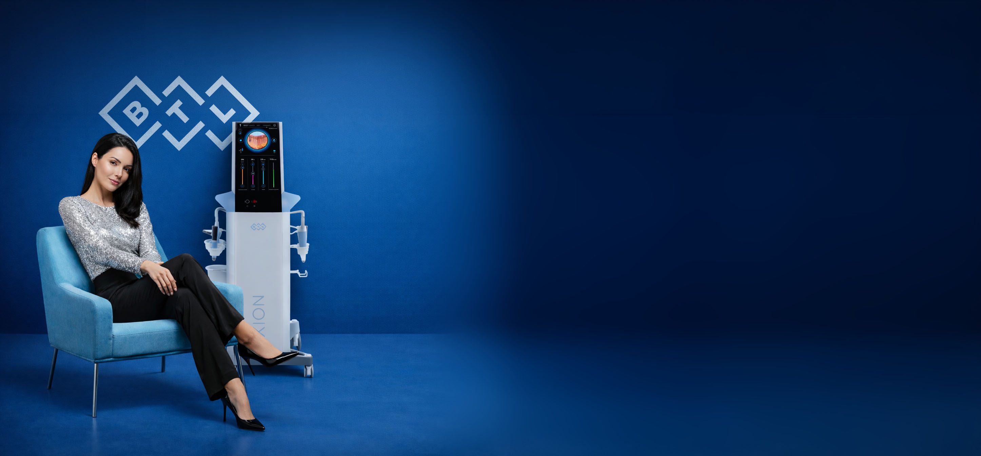

Uma plataforma, infinitas possibilidades

Slide 12

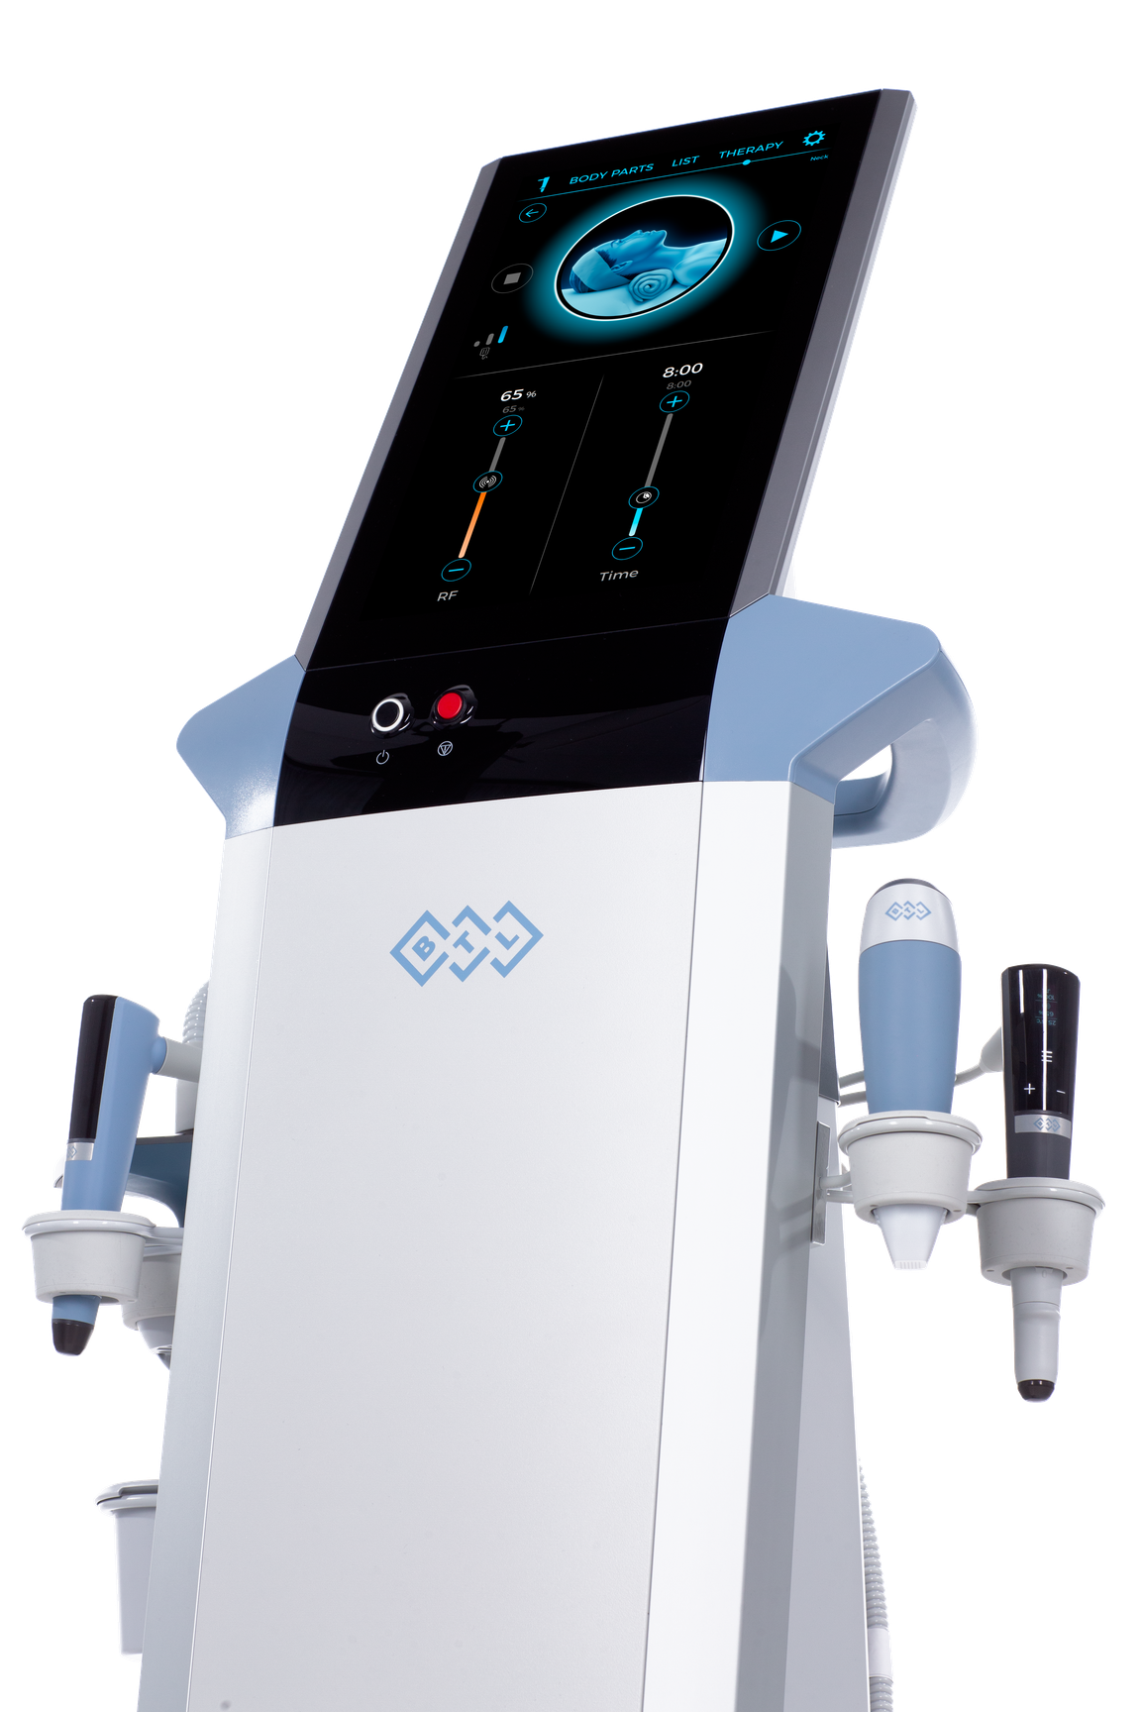
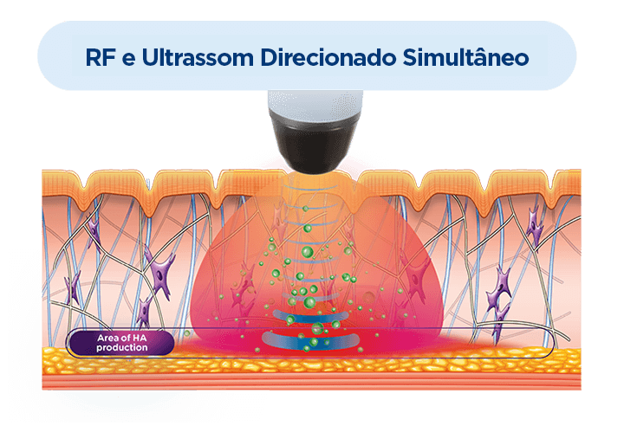
Uma plataforma, infinitas possibilidades
A radiofrequência inteligente que redefine
o rejuvenescimento facial, corporal e íntimo.
O Exion é uma plataforma de radiofrequência monopolar com cinco formas de aplicação, inteligência artificial integrada, aquecimento homogêneo e aplicadores para face, corpo, íntimo, resurfacing e microneedling com RF.
O EXION estimula colágeno, elastina e, de forma exclusiva no mercado, a produção natural de ácido hialurônico.
Controle térmico através
de Inteligência Artificial
A tecnologia de IA do EXION ajusta automaticamente a entrega térmica conforme o tipo de tecido, respeitando profundidade, resistência e o tempo ideal de aquecimento.
O resultado são tratamentos seguros, uniformes e altamente personalizados, com menor desconforto e maior estímulo dérmico e subdérmico.

Slide 13
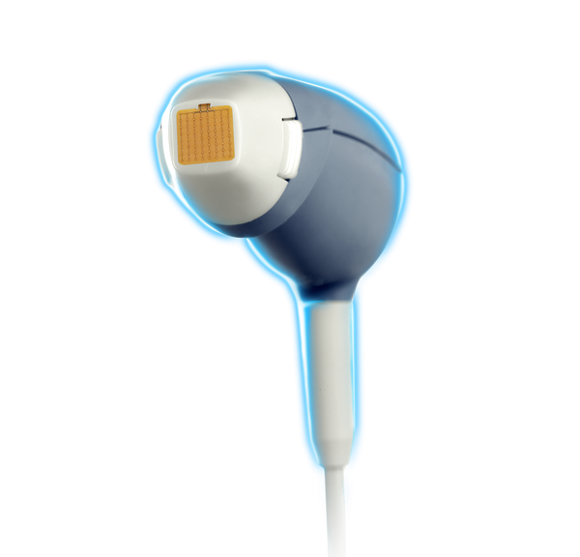
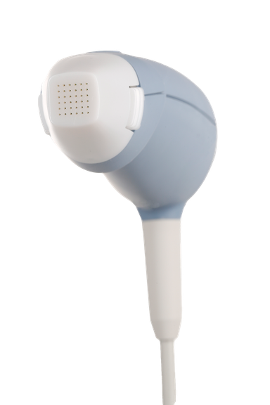
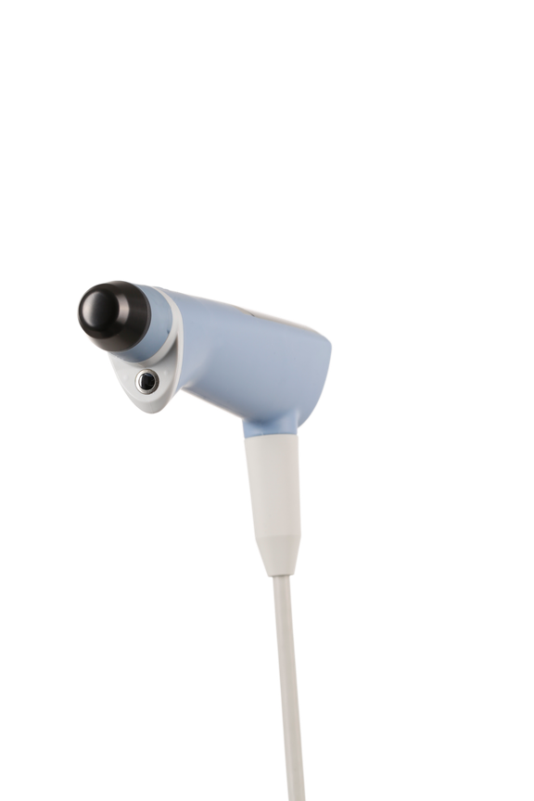
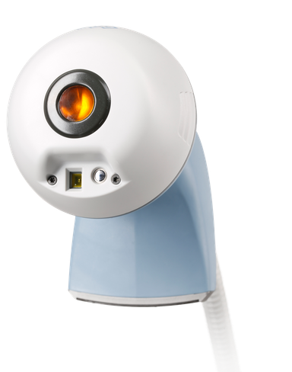
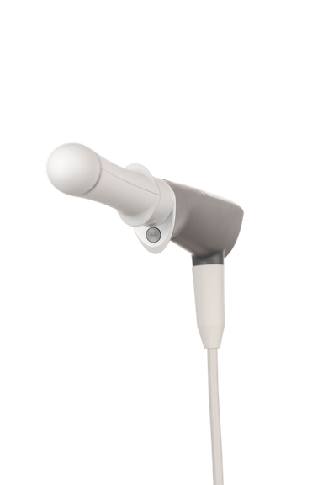
PONTEIRAS
A única tecnologia capaz de promover o estímulo de ácido hialurônico.
EXION Clear RF
Resurfacing fracionado não invasivo
• Microablação inteligente e uniforme
• Manchas superficiais, textura e brilho da pele
Ao proporcionar estresse térmico e mecânico com a sinergia entre o ultrassom direcionado e a radiofrequência monopolar, o EXION desempenha um papel fundamental no início da síntese natural de ácido hialurônico do corpo e do rosto.
EXION RF Microagulhada
• Microneedling com radiofrequência fracionada
• IA controla profundidade e energia
• Cicatrizes, linhas finas, textura e flacidez
BENEFÍCIOS
  Plataforma 5 em 1 com múltiplas aplicações clínicas
  Estímulo simultâneo de colágeno, elastina e ácido hialurônico
  Firmeza e remodelação profunda
  Sessões rápidas, seguras e com mínima recuperação
  Tratamentos Confortáveis e personalizáveis para todos fototipos
  Protocolos integrados para face, corpo e íntimo
  Alta taxa de satisfação e recorrência
EXION Face
• RF monopolar + ultrassom direcionado
• Estímulo de colágeno, elastina e ácido hialurônico
• Redefinição do contorno e melhora da textura facial
EXION Body
• RF monopolar profunda para flacidez e remodelação
• Firmeza, textura e contorno
• Abdômen, braços, coxas e glúteos
INDICAÇÕES
FLACIDEZ
MANCHAS
CICATRIZ DE ACNE
RUGAS
EXION Emfemme
• RF monopolar controlada para a região íntima
• Firmeza, elasticidade, vascularização e conforto
• Procedimento rápido, seguro e de alta aceitação
GORDURA
LOCALIZADA
CICATRIZES
LINHAS DE
EXPRESSÃO
REJUVENESCIMENTO
ÍNTIMO

Slide 14
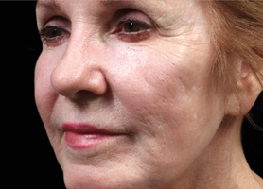
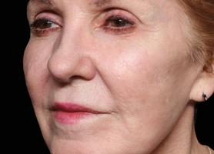
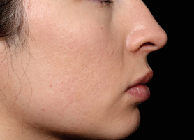
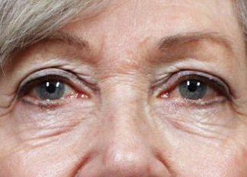
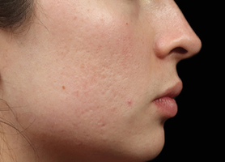
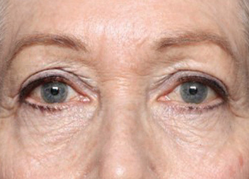
Resultados - Antes e Depois
1 MÊS APÓS A ÚLTIMA SESSÃO
3 MESES APÓS A ÚLTIMA SESSÃO

Slide 15

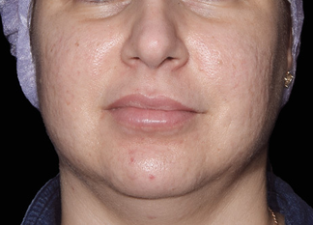
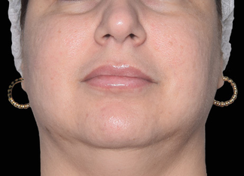
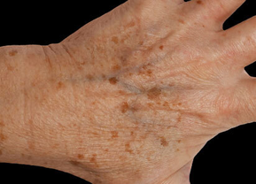
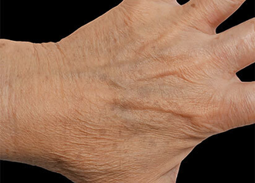
Resultados - Antes e Depois
6 MESES APÓS A ÚLTIMA SESSÃO
1 MÊS APÓS A ÚLTIMA SESSÃO

Slide 16
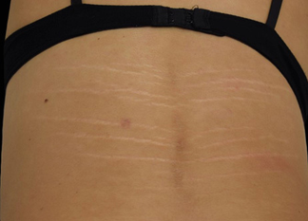
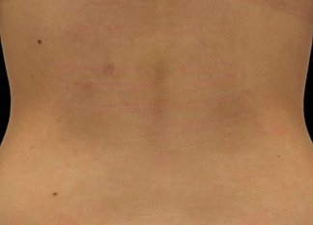
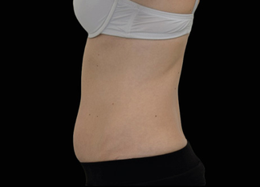
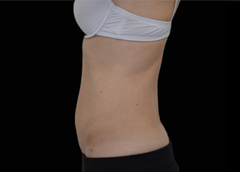
Resultados - Antes e Depois
1 MÊS APÓS A ÚLTIMA SESSÃO
3 MESES APÓS A ÚLTIMA SESSÃO

Slide 17
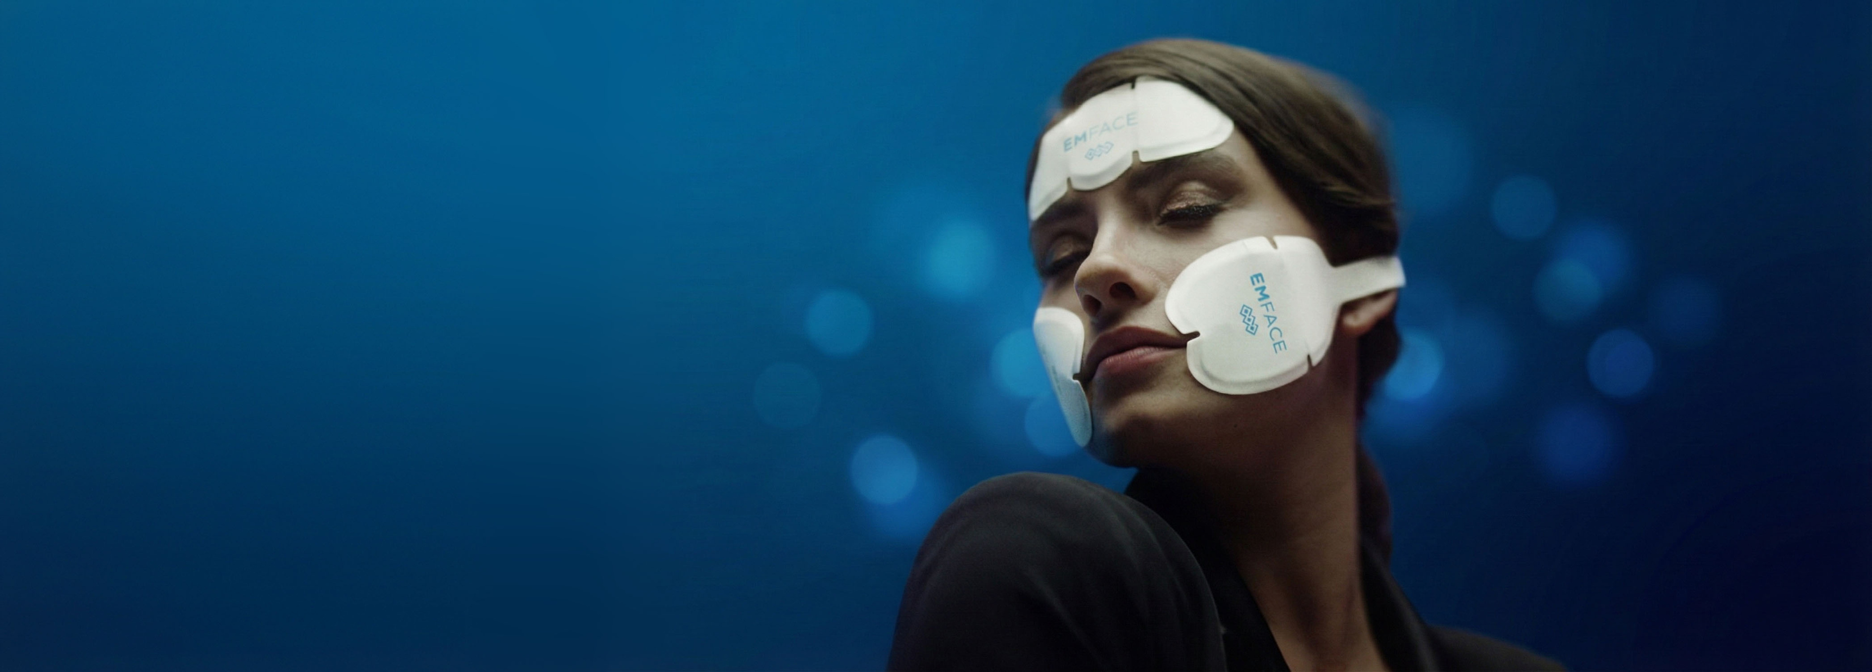

Do músculo à pele, a evolução do rejuvenescimento facial

Slide 18
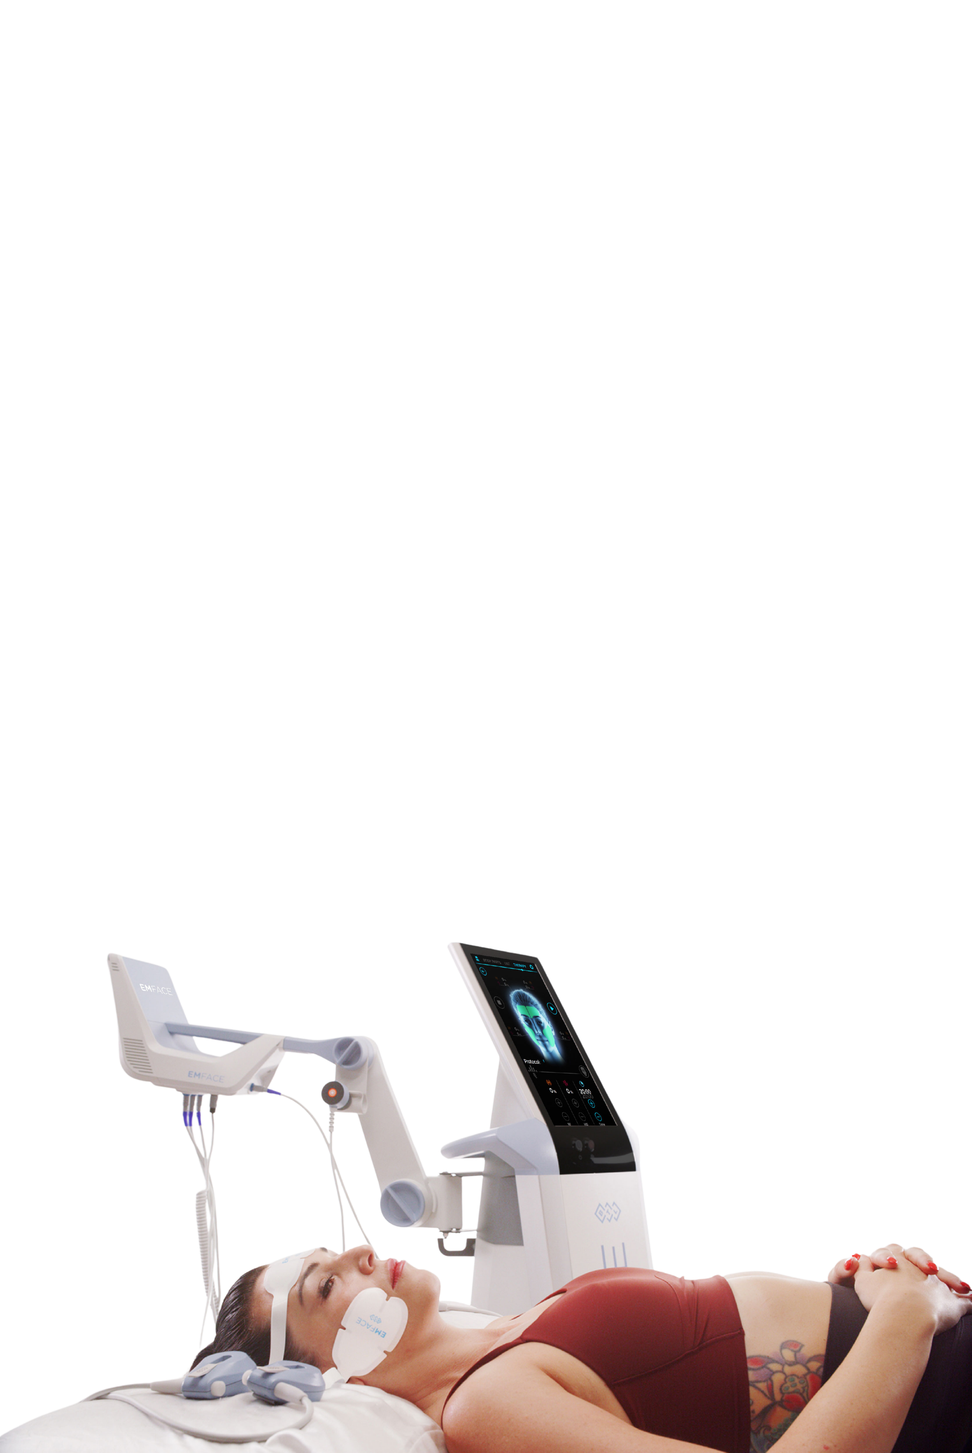

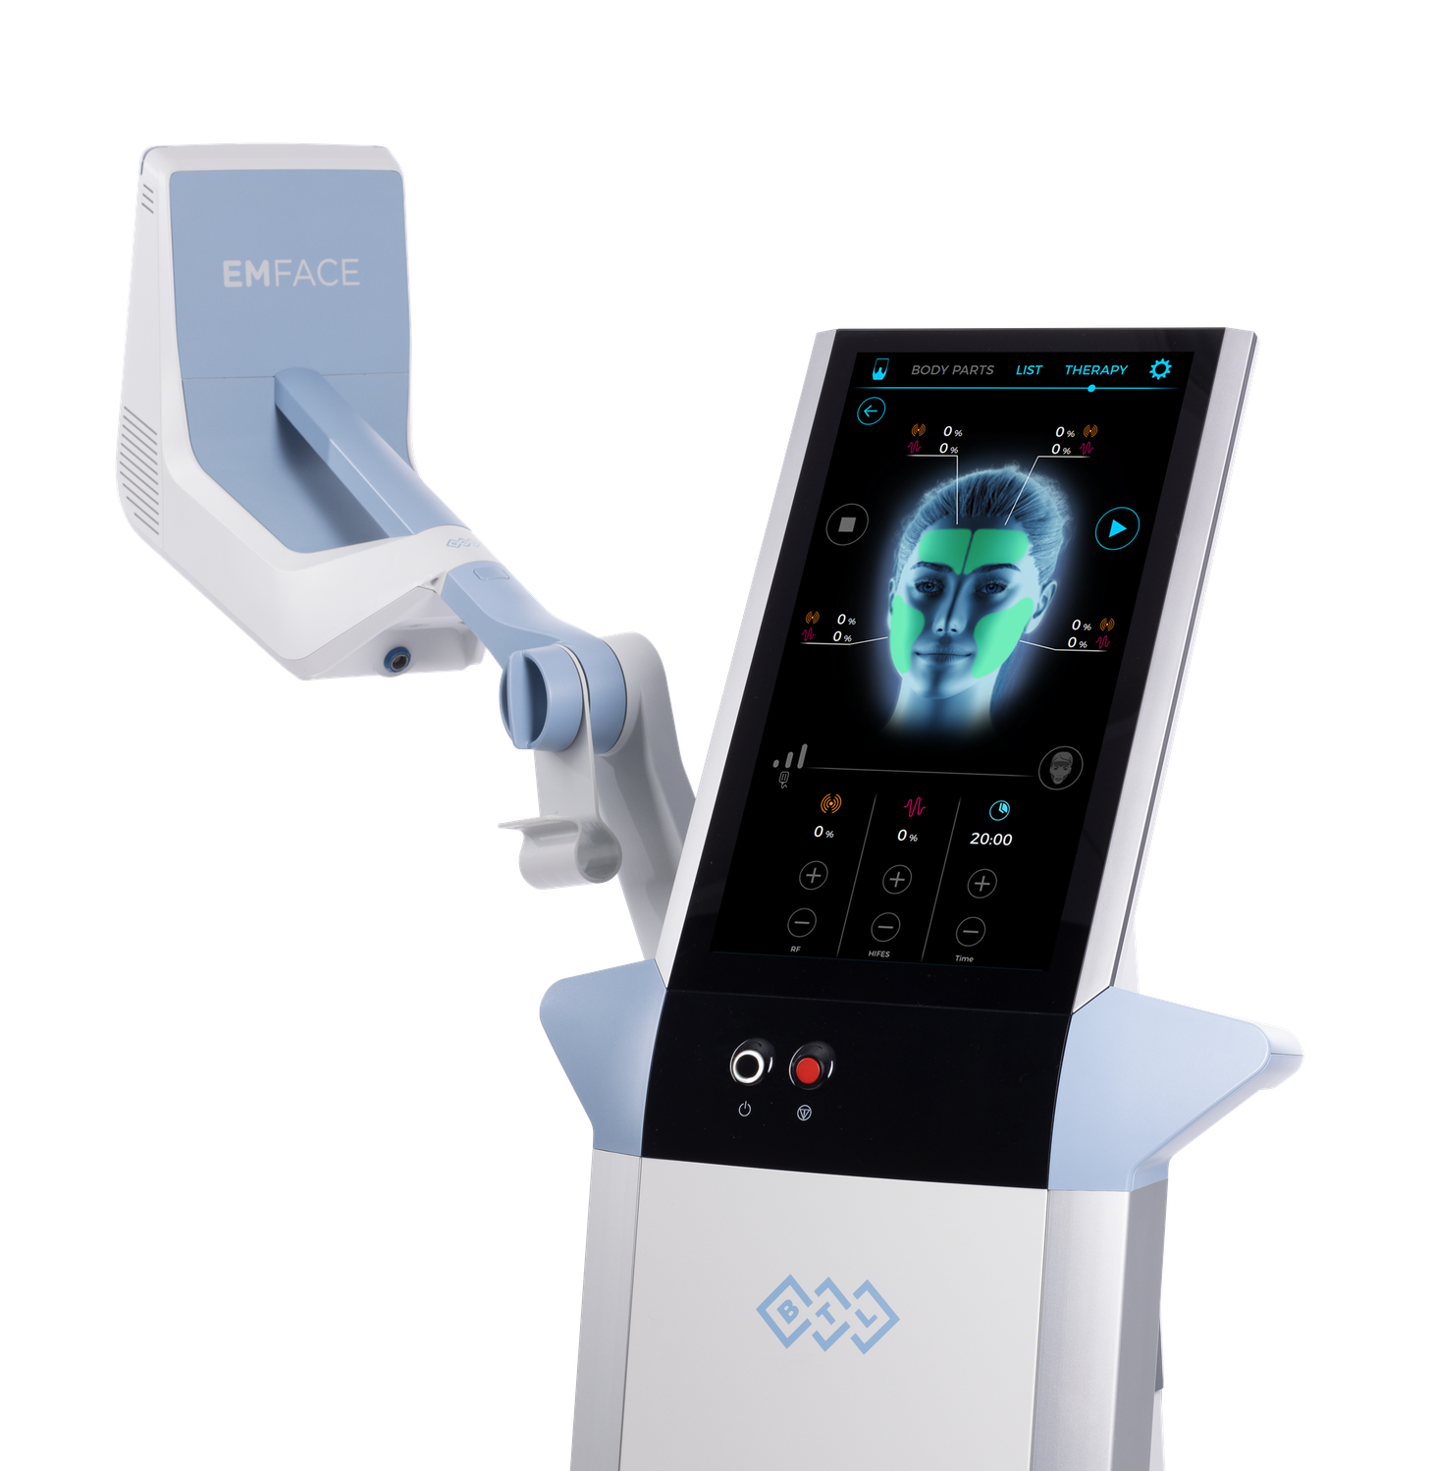
O lifting facial inteligente, sem agulhas, sem dor e sem downtime
Do músculo à pele, a evolução do rejuvenescimento facial
O EMFACE é a primeira tecnologia do mundo capaz de tratar simultaneamente músculo e pele, combinando radiofrequência sincronizada e HIFES™ em um único procedimento.
Com apenas 20 minutos por sessão, promove elevação natural, melhora de contorno, redução de rugas e uma expressão mais descansada, sem agulhas, sem dor e sem tempo de recuperação.
É rejuvenescimento inteligente, com performance previsível e alto valor percebido.
A tecnologia que redirecionou o futuro do rejuvenescimento
A fusão entre SyncRF e HIFES™ entrega um aquecimento homogêneo das camadas dérmicas enquanto estimula músculos faciais específicos, aumentando o tônus e melhorando a sustentação profunda.
Essa atuação simultânea gera resultados mais completos, naturais e estáveis ao longo do tempo, reposicionando a face sem alterar características pessoais ou expressões naturais.
Tecnologia precisa, segura e perfeitamente calibrada para cada região.

Slide 19
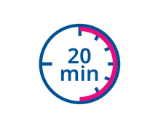









APLICADORES
Aplicador Testa (Frontal)
• Estimula o músculo frontal: efeito lifting da sobrancelha
• Reduz rugas estáticas da região superior
• Reforça a sustentação muscular superior
20 minutos por sessão
Protocolo confortável e automatizado
Resultados progressivos e mensuráveis
Tratamento não operador dependente
Estudo de eficácia
com fotos e marcadores
Entrada para novos pacientes de estética facial
Aplicadores Bochechas
• Atuam nos músculos zigomáticos e risório
• Melhoram o tônus e equilibram o terço médio
• Reduzem a flacidez e redefinem o contorno
BENEFÍCIOS
  Elevação natural das sobrancelhas
  Redução de rugas estáticas
  Melhora da sustentação facial e contorno
  Tônus muscular mais firme e funcional
  Procedimento confortável e sem downtime
  Resultados visíveis já nas primeiras sessões
  Tratável em todos os fototipos
  Alta taxa de satisfação e recorrência
Aplicador Papada
• Tecnologia combinada para submento
• Melhora definição mandibular
• Reduz acúmulo na região sem necessidade de agulhas
EM BREVE
INDICAÇÕES
Aplicadores Olhos
A combinação de radiofrequência profunda com estímulos musculares sincronizados:
FLACIDEZ
REDUÇÃO
DE PAPADA
PTOSE DA
SOBRANCELHA
RUGAS
MAIS FIRMEZA
MAIS DEFINIÇÃO
PERDA DE
VOLUME
LINHAS DE
EXPRESSÃO
BOLSA DOS
OLHOS
TÔNUS
FACIAL
MAIS SUSTENTAÇÃO
MAIS NATURALIDADE

Slide 20




Resultados - Antes e Depois
1 MÊS APÓS A ÚLTIMA SESSÃO
APÓS A 4ª SESSÃO

Slide 21




Resultados - Antes e Depois
1 MÊS APÓS A 4ª SESSÃO
3 MESES APÓS A 4ª SESSÃO

Slide 22




Resultados - Antes e Depois
1 MÊS APÓS A 4ª SESSÃO
3 MESES APÓS A 4ª SESSÃO

Slide 23


Build Muscle Sculpt Your Body

Slide 24



A tecnologia que inaugurou a era da musculatura inteligente
Build Muscle Sculpt Your Body
O EMSCULPT foi o primeiro equipamento do mundo capaz de construir músculo e melhorar o contorno corporal de forma totalmente não invasiva. Utilizando a energia HIFEM®, ele gera contrações supramáximas, algo impossível de alcançar no treino voluntário, promovendo hipertrofia real, definição muscular e melhora estética visível.
É a porta de entrada ideal para clínicas que desejam oferecer um tratamento seguro, confortável e com forte apelo comercial.
HIFEM®
Contrações que remodelam a estrutura muscular
O EMSCULPT foi o primeiro equipamento do mundo capaz de construir músculo e melhorar o contorno corporal de forma totalmente não invasiva. Utilizando a energia HIFEM®, ele gera contrações supramáximas, algo impossível de alcançar no treino voluntário, promovendo hipertrofia real, definição muscular e melhora estética visível.
É a porta de entrada ideal para clínicas que desejam oferecer um tratamento seguro, confortável e com forte apelo comercial.

Slide 25






APLICADORES
Primeiro equipamento dedicado à tonificação e fortalecimento muscular não invasivos.
Introduziu o revolucionário tratamento HIFEM para definir os músculos. O paciente sente o corpo mais firme, forte e definido, sem dor, sem downtime e sem necessidade de esforço físico.
Large
Small
Desenvolvido para áreas amplas como abdômen e glúteos. Ideal para aumento de força, firmeza e definição.
Para braços e panturrilhas.
Ajuda na simetria muscular, definição localizada e estímulo funcional.
16%
Aumento Médio
da Massa Muscular
19%
Redução Média
de Gordura
Combinando os dois aplicadores, o EMSCULPT abrange desde pacientes que buscam prevenção e condicionamento até quem procura definição estética e melhora de performance.
BENEFÍCIOS
  Hipertrofia muscular real
  Melhora de tônus e definição
  Otimização metabólica
  Efeito estético natural e progressivo
  SESSÕES RÁPIDAS E CONFORTÁVEIS
  IDEAL PARA ASSOCIAÇÕES
  SEM DOWNTIME
BRAÇOS
INDICAÇÕES
ABDÔMEN
GLÚTEOS
FLACIDEZ
HIPERTROFIA
FORTALECIMENTO
REDUÇÃO DA
GORDURA
LIFTING
DE GLÚTEOS
DIÁSTASE
ABDOMINAL
PANTURRILHA

Slide 26




Resultados - Antes e Depois

Slide 27




Resultados - Antes e Depois

Slide 28




Resultados - Antes e Depois

Slide 29


A Evolução do Contorno Corporal

Slide 30




O EMSCULPT NEO é o primeiro e único equipamento do mundo a combinar radiofrequência (RF) e HIFEM™ em um único aplicador.
Essa sinergia exclusiva aquece a gordura para lipólise intensa enquanto induz contrações supramáximas profundas, promovendo aumento muscular e redução de gordura simultaneamente, em 30 minutos, sem dor, sem agulhas e sem downtime.
É a tecnologia que redefine resultados corporais ao unir potência, precisão e ciência em um protocolo confortável, seguro e altamente previsível.
A Evolução do Contorno Corporal
Como o EMSCULPT NEO funciona?
  Aquecimento Muscular
  Queima de Gordura
A temperatura muscular aumenta semelhante ao que uma atividade de aquecimento faz antes de qualquer treino.
Logo após o início do procedimento, a temperatura nas células de gordura atinge níveis que causam quebra permanente.
  Contrações Supramáximas
  Após o Tratamento
Os músculos da área tratada são intensamente contraídos.
As células de gordura são lentamente removidas do corpo e as fibras musculares tensionadas iniciam um processo de crescimento.

Slide 31





APLICADORES
Tratamento para diversos perfis de pacientes:
Aplicador Large
Ideal para abdômen, glúteos e coxas. Combina RF + HIFEM™ para tratar grandes áreas com redução de gordura, ganho muscular e contorno uniforme.
• Indivíduos ativos que buscam definição avançada
• Pacientes iniciantes que desejam modelar e fortalecer
• Pós-parto que buscam recuperação funcional
• Idosos que desejam melhora estética e força muscular
• Pacientes que preferem alternativas não invasivas
Aplicador Small
Desenvolvido para braços, panturrilhas e regiões menores. Oferece a mesma potência do Large, porém com área de contato otimizada para definição localizada.
25%
Aumento Médio
da Massa Muscular
-30%
Redução Média
de Gordura
Aplicador EDGE
Criado para tratar a circunferência lateral do abdômen. Seu design curvado garante aderência total à anatomia e permite atuação profunda em regiões difíceis.
BENEFÍCIOS
  MELHORA GLOBAL DO CONTORNO E DEFINIÇÃO CORPORAL
  REDUÇÃO VISÍVEL EM POUCAS SESSÕES
  ZERO DOWNTIME E ALTO CONFORTO
  Tratamento hands-free, independente de operador
  ALTA SEGURANÇA E PREVISIBILIDADE NOS PROTOCOLOS
  DIFERENCIAÇÃO CLÍNICA COM FORTE APELO DE MARKETING
OMBROS
BRAÇOS
COSTAS
COTOVELOS
INDICAÇÕES
ABDÔMEN
GLÚTEOS
FLACIDEZ
HIPERTROFIA
MOBILIDADE
REDUZIDA
FORTALECIMENTO
POSTERIOR
DE COXA
COXAS
REDUÇÃO DA
GORDURA
LIFTING
DE GLÚTEOS
RIGIDEZ
MUSCULAR
DIÁSTASE
ABDOMINAL
JOELHOS
PANTURRILHA

Slide 32




Resultados - Antes e Depois
1 MÊS APÓS A ÚLTIMA SESSÃO
IMEDIATAMENTE APÓS A ÚLTIMA SESSÃO

Slide 33




Resultados - Antes e Depois
1 MÊS APÓS A ÚLTIMA SESSÃO
IMEDIATAMENTE APÓS A ÚLTIMA SESSÃO

Slide 34




Resultados - Antes e Depois
1 MÊS APÓS A ÚLTIMA SESSÃO
IMEDIATAMENTE APÓS A ÚLTIMA SESSÃO

Slide 35


Slide 36


A tecnologia que redefine saúde íntima, confiança e qualidade de vida.

Slide 37


A tecnologia que redefine saúde íntima, confiança e qualidade de vida.
A nova era do cuidado íntimo
O EMSELLA é a tecnologia mais avançada da BTL para o tratamento não invasivo do assoalho pélvico, oferecendo uma solução eficaz para incontinência urinária, disfunção sexual e bem-estar íntimo.
Sua energia HIFEM promove contrações supramáximas profundas, muito além do que qualquer exercício voluntário é capaz de atingir, reeducando a musculatura e restaurando a função com conforto, segurança e zero downtime.
É um tratamento moderno, elegante e altamente procurado por mulheres e homens que desejam recuperar confiança, melhorar postura e fortalecer o core sem procedimentos invasivos.
Um marco tecnólogico
O EMSELLA foi a primeira tecnologia da BTL criada exclusivamente para tratar a musculatura profunda do assoalho pélvico, com muito mais conforto e eficácia do que os métodos convencionais.
Ele atua em todo o grupo muscular da base pélvica, fortalecendo o suporte interno e restaurando funções essenciais sem qualquer intervenção invasiva.

Slide 38







PARA QUEM É O EMSELLA?
O investimento que transforma resultados e crescimento
  homens e mulheres de diferentes idades
  Pacientes pós-parto
  Incontinência urinária leve, moderada ou de esforço
  Pacientes com disfunção sexual
  Homens com fraqueza de core ou abdômen estufado
  Pessoas que buscam prevenção e fortalecimento funcional
O EMSELLA é um equipamento de alta demanda. A clínica ganha capacidade de escalar atendimentos, atrair novos públicos e agregar valor a um segmento cada vez mais procurado.
BENEFÍCIOS
  Redução significativa da incontinência urinária
  Melhora da função sexual
  Reforço profundo do assoalho pélvico
  Benefício direto na postura e no core
  Redução da sensação de abdômen protuso
  O paciente permanece totalmente vestido
  Tratamento hands-free, independente de operador
  Zero dor e zero downtime
  Sem consumíveis ou custos adicionais
  6 SESSÕES RÁPIDAS DE 30 MINUTOS, duas vezes por semana
VANTAGENS PARA A CLÍNICA
SESSÕES CURTAS E AGENDA OTIMIZADA
RETORNO SOBRE INVESTIMENTO EM POUCOS MESES
ALTA TAXA DE RECOMPRA
E MANUTENÇÃO
EXPANSÃO DO PORTFÓLIO FUNCIONAL E ÍNTIMO
INDICAÇÕES
FORTE INDICAÇÃO ESPONTÂNEA
INCONTINÊNCIA
URINÁRIA
SAÚDE ÍNTIMA
DISPAREUNIA
PROCEDIMENTO ALTAMENTE COMERCIAL E DESEJADO
DISFUNÇÃO
SEXUAL
FORTALECIMENTO DO ASSOALHO PÉLVICO
PÓS-PARTO
Uma solução completa para clínicas que desejam integrar saúde íntima, performance funcional e bem-estar.

Slide 39


Customer Experience
Uma experiência completa que apoia, conecta e impulsiona sua prática clínica.
Um ecossistema de serviços pensado para acompanhar o médico antes, durante e depois da aquisição das tecnologias BTL.

Slide 40






Customer Experience
Treinamento Clínico
Assistência Técnica
BTL Support
Compra de Consumíveis
Aprofunde conhecimento
e potencialize resultados.
Suporte especializado para garantir performance e continuidade.
Apoio contínuo para impulsionar a evolução da sua clínica.
Consumíveis originais BTL, com compra rápida em poucos cliques.
  Treinamentos Presenciais
  Conduzido por especialistas
  Aprofundamento Técnico
  Otimização de Protocolos
  Aplicação Segura
Um Centro de Assistência Técnica dedicado formado por engenheiros qualificados e certificados, responsáveis pela manutenção,
suporte e garantia das tecnologias.
O BTL Support reúne suporte técnico, orientação operacional e acompanhamento contínuo para garantir que cada tecnologia BTL entregue o máximo de performance ao longo do tempo.
Acesso facilitado a consumíveis e acessórios originais, garantindo continuidade dos tratamentos, segurança clínica e eficiência operacional no dia a dia do consultório.
Os treinamentos são serviços adicionais e podem ser consultados conforme disponibilidade.
  Atendimento Exclusivo
  Tempo de Resposta Ágil
  Peças Originais
Agende um treinamento
Acesse o Centro de Assistência Técnica BTL
Acesse o BTL Support
Acesse o E-Shop
Acesse o E-Shop

Slide 41

Pronto para elevar sua clínica ao próximo nível?
A BTL Aesthetics oferece tecnologias inteligentes, complementares e de alto impacto clínico, projetadas para gerar resultados previsíveis, ampliar possibilidades e acelerar o crescimento das clínicas mais exigentes.
Entre em contato com o time BTL e conheça as condições especiais para integrar essas soluções ao seu portfólio.

Slide 42




Obrigado
Nome Sobrenome
Cargo
(xx) xxxxx-xxxx
xxxxxxx@btlnet.com
www.btlaesthetics.com.br

